Slide 1
Озера и реки Мордовии
Презентацию подготовила:
Лещук А.Г.

Slide 2
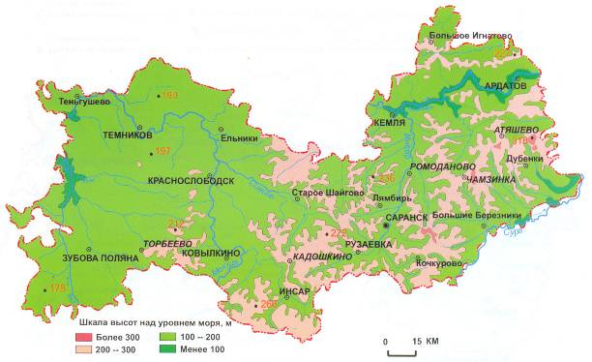

Slide 3
Содержание:
1. Озера Мордовии
1.1. Мордовское
1.2. Пиявское
1.3. Инерка
1.4. Шелубей
2. Реки Мордовии
2.1. Мокша
2.2. Сура
2.3. Рудня
2.4. Исса
2.5. Алатырь
2.6. Выша
2.7. Вад

Slide 4
Озера Мордовии

Slide 5
Мордовское озеро либо, его еще называют - Озеро Вад. Озеро образовалось вследствие слияния некоторых карстовых провалов в русле реки Вадок. Озеро достаточно большое, его площадь охватывает около 13 гектаров. Особенность водоема состоит в его уникальном гидрологическом режиме. Со дна, из карстовых воронок, бьют мощные струи холодной воды, тем самым образовывая на поверхности озера – расходящиеся концентрические круги. Местные жители рассказывают, что бывают годы, когда зимой, вода над воклинами не замерзает совсем, в связи с интенсивным напором подземных вод.
Месторасположение озера и чистота его вод, является прекрасным местом для обитания некоторых видов редких животных и произрастания отдельных представителей флоры (частуха Лезеля, лютик волосолистый и прочие).

Slide 6
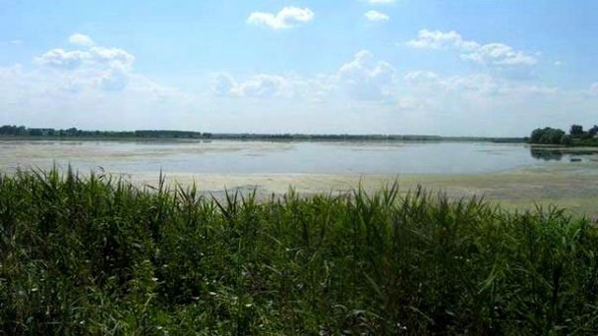

Slide 7
Пиявское озеро Крупнейшим карстовым водоемом на территории Мордовии является Пиявское озеро. Оно образовалось в долине реки Юзга - это, приблизительно, 15 километров от поселка Ивановка. Площадь водного зеркала Пиявского озера достигает 9 гектаров.
Водоем имеет отличное месторасположение, почти со всех сторон он окружен сосновым лесом, и лишь с одной – лиственным. В отличие от прочих озер, вода в Пиявке отличается особенным, коричневатым цветом. Такой оттенок достигается благодаря присутствию торфа.
Озеро преображается в момент цветения кувшинки желтой и белоснежной, а также восхитительно выглядят розетки водокраса лягушачьего. Проводимые биологами исследования выявили, на озере и прилегающей к нему территории, имеется 51 вид сосудистых растений, некоторые виды лишайников и мхов, а также, множество птиц и насекомых.

Slide 8
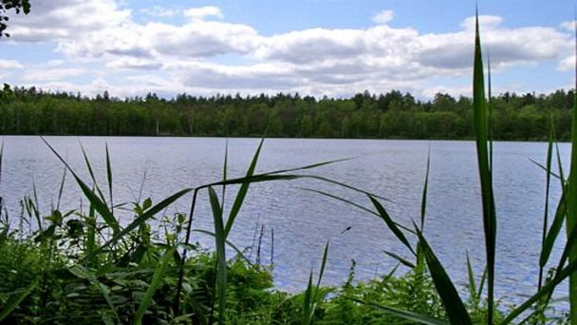

Slide 9
Инерка
Если речь заходит о живописных местах Мордовии, то просто невозможно не вспомнить о красивейшем озере – Инерке. Оно находится в долине реки Сура, примерно в семидесяти километрах от Саранска. На мордовском языке, название озера «Инерка», означает – «Великое озеро».
Это название вполне соответствует характеристикам озера, так как его общая площадь достигает 44 гектара, а длина в три километра и ширина в двести метров, дают ему полное право так называться. Инерка имеет продолговатую форму, а прозрачность воды, которая сохраняется на глубине до двух метров, позволяет обитать и гнездится многим водоплавающим птицам, например, крачкам и куликам.
Озеро всегда притягивает множество туристов и местных жителей, особенно ярко и красочно Инерка выглядит в период цветения кувшинок. Не менее завораживающая панорама образуется и вокруг озера: хвойные и лиственные леса придают удивительный аромат и чистоту воздуху, а еще они являются местом жительства косулей, филинов, беркута, выхухоли и прочих обитателей фауны.

Slide 10
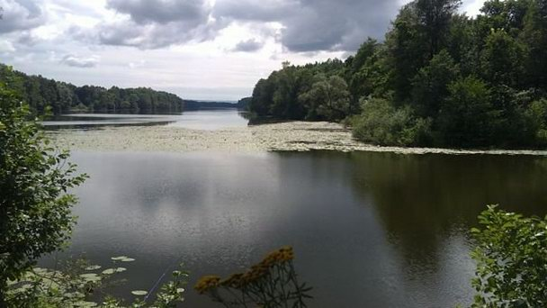

Slide 11
Шелубей озеро
Теньгушевский район Мордовии, можно смело назвать сердцем озер и водоемов. Размеры озера довольно таки внушительные: его длина достигает 2200 метров, а ширина – 100 метров, при этом, средняя глубина доходит до 3 метров. Водоем отличается чистой и прозрачной водою, которая еще и пресная. Озеро окружено растительностью смешанного типа: северная сторона покрыта черноольшаником и другими видами деревьев, а юго-восточная часть укрыта пойменными лугами.
Озеро Шелубей является местом обитания многих редких видов растений, которые занесены в Красную Книгу: частуха злаколистная, кубышка желтая, рдест злаковый. Кроме того, такие виды насекомых как пауки доломедес и серебрянка, также относятся к охраняемым видам. На водоеме встречаются хохлатая чернеть, бобр, полевой лунь, серая жаба и выхухоль. Учитывая весь перечень редких видов флоры и фауны, одной из главных функций озера - является сохранение этих видов растений, животных и насекомых.

Slide 12
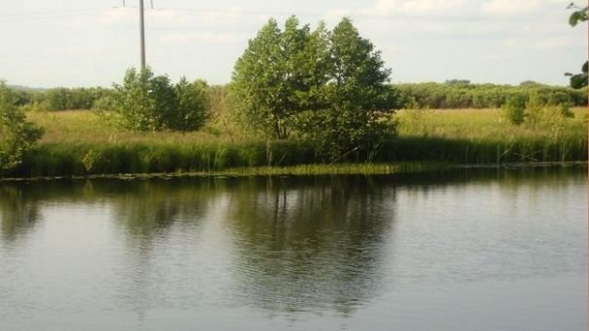

Slide 13
Реки Мордовии

Slide 14
Мокша река в Мордовии, Пензенской, Нижегородской, Рязанской областях. Она является правым притоком реки Ока и впадает в нее у Пятницкого Яра, ниже города Касимова. Длина реки Мокши— 656 км, площадь бассейна — 51 тыс. км². По реке Мокша осуществлялось судоходство до середины 1990-х гг. Из рыб в Мокше водятся: окунь, лещ, судак, плотва, вьюн, елец, красноперка, карась, налим, щука, окунь и др. Притоки Мокши: Сивинь, Сатис, Ермишь (правые), Вад, Цна (левые).
На реке Мокша располагается всем известный лечебно - оздоровительный комплекс - санаторий "Мокша".

Slide 15
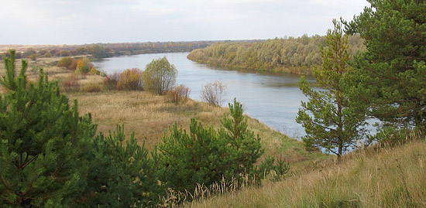

Slide 16
Сура правый приток Волги. Длина реки 841 км. Берёт начало у с. Сурские Вершины Барышского района Ульяновской области, протекает в Нижегородской, Пензенской областях, Мордовии и Чувашии. Наиболее крупные реки бассейна Сура: Алатырь, Инсар, Пьяна, Меня.На Суре расположены с. Большие Березники, Николаевка Большеберезниковского района.В реке обитает рыба: сом, стерлядь, лещ, судак, чехонь, густера, окунь, елец, плотва, карась, ерш.

Slide 17
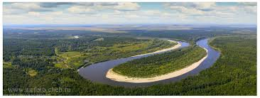

Slide 18
Рудня правый приток реки Алатыря. Длина реки 90 км. Берёт начало вблизи с. Болотникова, протекает в центральной части Мордовии и в Нижегородской области. Основные притоки: Ирсеть, Руднячка, Юстьюр, Маиска, Конопатка, Ингиряйка. Ширина русла в нижнем течении — до 10 м, глубина — до 1 м, берега в основном пологие, поросшие ивняком. На Рудне расположены с. Говорово, Ингенер-Пятина, пос. Красная Рудня Старошайговского района.В реке обитает рыба: щука, окунь, елец, пескарь, плотва.

Slide 19
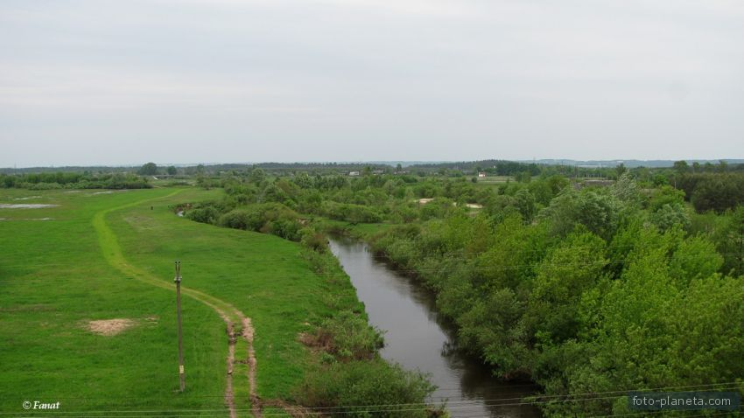

Slide 20
Исса река, правый приток Мокши. Длина 149 км. Берёт начало в 5 км южнее с. Анучина Лунинского района Пензенской области, течёт на юге Мордовии. Основные притоки в Мордовии — Инсарка и Сеитьма. Ширина русла в низовьях — до 50 м, средняя глубина — 1,0—1,5 м. На Иссе расположены г. Инсар, с. Адашево, Большая Поляна.В реке обитает рыба: щука, сазан, лещ, судак, язь, налим, окунь, елец, пескарь, плотва, карась.

Slide 21
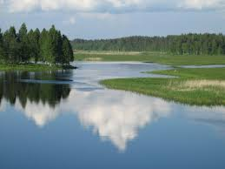

Slide 22
Алатырь река, левый приток реки Сура. Длина реки 296 км. Река берёт начало в 9 км к северо-западу от с. Алатырь Первомайского района Нижегородской области, протекает в северо-восточной Мордовии и Чувашии. Основные притоки в Мордовии: Ирсеть, Рудня, Кемлятка, Инсар, Нуя, Инелейка, Барахманка. Питание в основном снеговое, отчасти грунтовое и дождевое. Ширина русла 20—50 м, средняя глубина на плёсах 2—3 м, на перекатах 0,2—0,4 м.В реке обитает рыба: плотва, щука, окунь, уклейка, налим, подуст.

Slide 23
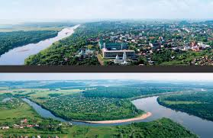

Slide 24
Выша
(Нокса) — река в Пензенской области, Мордовии и Рязанской области России, правый приток Цны (бассейн Волги).Длина — 179 км, площадь бассейна — 4570 км². Питание снеговое и дождевое. Ледостав обычно с ноября по апрель.Истоки реки на территории Пензенской области. На протяжении 15 км по реке проходит административная граница Пензенской области с Мордовией, на территории которой расположен посёлок Выша (в 3 км от реки). Впадает в Цну на территории Рязанской области. В месте впадения располагается село Выша Шацкого района Рязанской области, известное Свято-Успенским Вышинским монастырём.Притоки (от устья):правые — Известь (3,5 км), Пурля (24 км), Шуварка (53 км), Ушинка (147 км);левые — Кермись (23 км), Почкарь (72 км), Торча (84 км), Сыч (87 км), Раевка (94 км), Машня (107 км), Нокса (147 км); далее р. Нокса Буртас (148 км), Ольшанка (155 км).

Slide 25
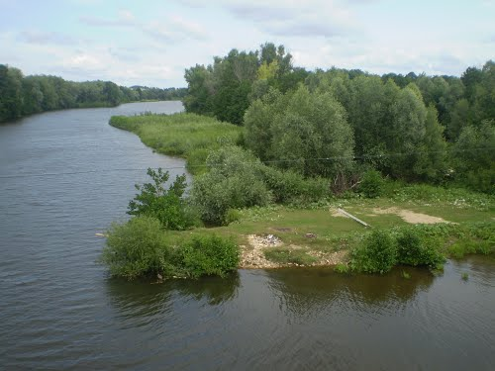

Slide 26
Вад
(Большой Вад) — река в России, левый приток реки Мокша (бассейн Оки). Длина реки Вад— 222 км, площадь бассейна — 6500 км². Извилистая, в основном лесная (хотя есть и луговые участки) река. Берёт начало в лесах Пензенской области в 17 км юго-восточнее Вадинска, близ села Коповка и Красная поляна Вадинского района. В районе юго-восточной части Вадинска установлена 700 метровая плотина. Объём водохранилища, образованного данной плотиной, 21 млн м³ воды.
Протекает в Пензенской области по населенным пунктам Коповка, Вадинск, Большая Лука, Серго-Поливаново, Луговое. По Мордовии течёт в заболоченой равнине, окружённая лесами. На реке посёлок Ширингуши, ниже принимает левые притоки Удев, Марчас, Пичкиряс и правые притоки Парца, Явас. Последние 15 км течёт по территории Рязанской области, впадая в Мокшу у посёлка городского типа Кадом.

Slide 27
